Slide 1
Le Parcours d’Éducation Artistique et Culturelle (PÉAC)
Érika KAUFFMANN – CPAV Bassin Nord
Circonscriptions d’Andolsheim, de Colmar, de Guebwiller,
d’Ingersheim, de Riedisheim, de Wintzenheim et de Wittenheim.
Notes:
L’Institution est particulièrement attentive au développement de l’Education Artistique et Culturelle depuis la rentrée 2013, puisqu’elle en a fait, à cette date, une priorité (seule priorité d’ordre disciplinaire en 2013).
La circulaire du 3 mai 2013 qui accompagne cette priorité gouvernementale prévoit la mise en œuvre d’un parcours d’éducation artistique et culturelle dont il est nécessaire de rappeler les enjeux.
À titre d’information, l’acronyme « PÉAC » est employé de manière générale pour évoquer le Parcours d’éducation artistique et culturelle.
Le PÉAC est inscrit dans la loi sur la refondation de l’école. Nul ne peut donc y déroger.
L’ambition du MEN est de permettre à chaque élève de se fonder une culture artistique personnelle, de s’initier aux différents langages de l’art et de diversifier et développer ses moyens d’expression.
Une approche méthodique et réfléchie de cet enseignement devra permettre la formation du jugement esthétique.
La mise en place du PÉAC doit donc à la fois formaliser et mettre en valeur les actions menées, en leur donnant une continuité et veiller tout particulièrement à leur diversité, à la régularité de leur fréquence mais également à leur progressivité.

Slide 2
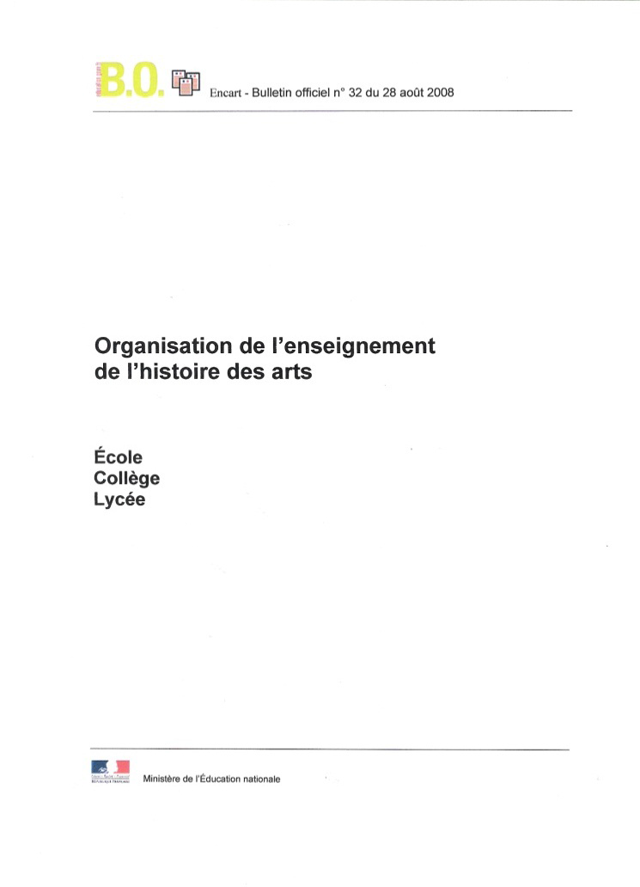
Notes:
Cette circulaire ne supplante pas l’encart du B.O. n°32 du 28 août 2008 sur l’Organisation de l’enseignement de l’histoire des arts, qui reste d’actualité, mais aborde les notions d’organisation, de démarche, de partenariat et de suivi qui n’étaient pas (ou peu) développées dans le programme de 2008.
Parmi les permanences, il faut naturellement retenir l’importance des six grands domaines artistiques :

Slide 3
Les six grands domaines artistiques
Les
arts du langage
Les
arts de l’espace
Les
arts du quotidien
Les
arts du visuel
Les
arts du son
Les
arts du spectacle vivant
Notes:
Un constat global met en évidence que bien souvent les arts de l’espace et les arts du quotidien sont les parents pauvres des différentes investigations artistiques scolaires.
Pour palier cette difficulté, il ne faut pas hésiter à élaborer un projet partenarial tel qu’un ACMISA, Lire La Ville ou un PAC qui finance jusqu’à 15h d’intervention d’un professionnel des arts et de la culture. Il ne faut pas avoir peur de l’inconnu, il faut oser, accepter l’idée selon laquelle bien que polyvalent, on n’est pas expert dans tous les domaines d’enseignement et qu’il appartient à chacun, dans un acte d’auto-formation spontané, de s’enrichir grâce à ce nouveau projet qui est un défi à relever et pour lequel vous n’êtes pas seuls. Vous avez non seulement la possibilité de prendre mon attache afin d’obtenir une aide à l’élaboration de votre projet partenarial, mais vous bénéficiez de surcroît de l’expertise de l’intervenant, qu’il soit architecte, designer, costumier et j’en passe lors de la rédaction du projet et dans le cadre de la mise en œuvre du projet.
Si ce recours au conseiller pédagogique est conseillé cette année, il sera rendu obligatoire à partir de la rentrée prochaine, à la demande de Mme Maire que j’ai rencontrée ce matin pour optimiser vos chances de validation des dossiers. Car la commission culture dont je fais partie lui a indiqué que les dossiers qui passaient notre crible étaient systématiquement validés, ce qui n’est pas nécessairement le cas pour les dossiers dont nous n’avons pas connaissance, qui comportent parfois quelques maladresses et que nous découvrons malheureusement devant la DRAC et que nous avons beaucoup de mal à défendre.
Pour palier la difficulté d’investir les domaine des arts de l’espace, il ne pas non plus hésiter à se saisir d’actions culturelles telles que le Printemps de l’architecture qui permet entre autre l’intervention gratuite d’un architecte au sein des écoles d’une journée à une semaine d’intervention selon la nature et l’ampleur du projet envisagé.
Il ne faut pas hésiter non plus à s’intéresser aux projets de construction, de rénovation ou de restructuration d’une école, pour aborder avec les élèves, les étapes d’un projet, les métiers afférents à l’architecture, les matériaux utilisés, les contraintes d’accèssibilité, les exigences environnementales et écologiques… Je pense notamment à l’implantation du musée de l’ambulance alpine à Mittlach dans la cave de la mairie-école de Mittlach qui a été inauguré le 11 juillet dernier…
Toute opportunité est bonne à saisir !
Une des conséquences directes de la mise en œuvre du PEAC est que l’enseignant de CM2 ne se retrouvera pas ou plus face à la difficulté d’investir systématiquement les domaines artistiques qui n’ont pas encore été étudiés par ses collègues comme les arts de l’espace ou les arts du quotidien par exemple !!!

Slide 4
Notes:
Cette circulaire s’accompagne d’un guide pratique national pour la mise en œuvre du PÉAC
http://cache.media.education.gouv.fr/file/12_Decembre/43/1/Guide-parcours-EAC_288431.pdf
Comment construire le PEAC : les principes
Mettre en œuvre le PEAC : démarche de projet et cohérence du parcours
Le suivi du PEAC
Compléments :
→ FOCUS 3 : Des projets pour un parcours

Slide 5
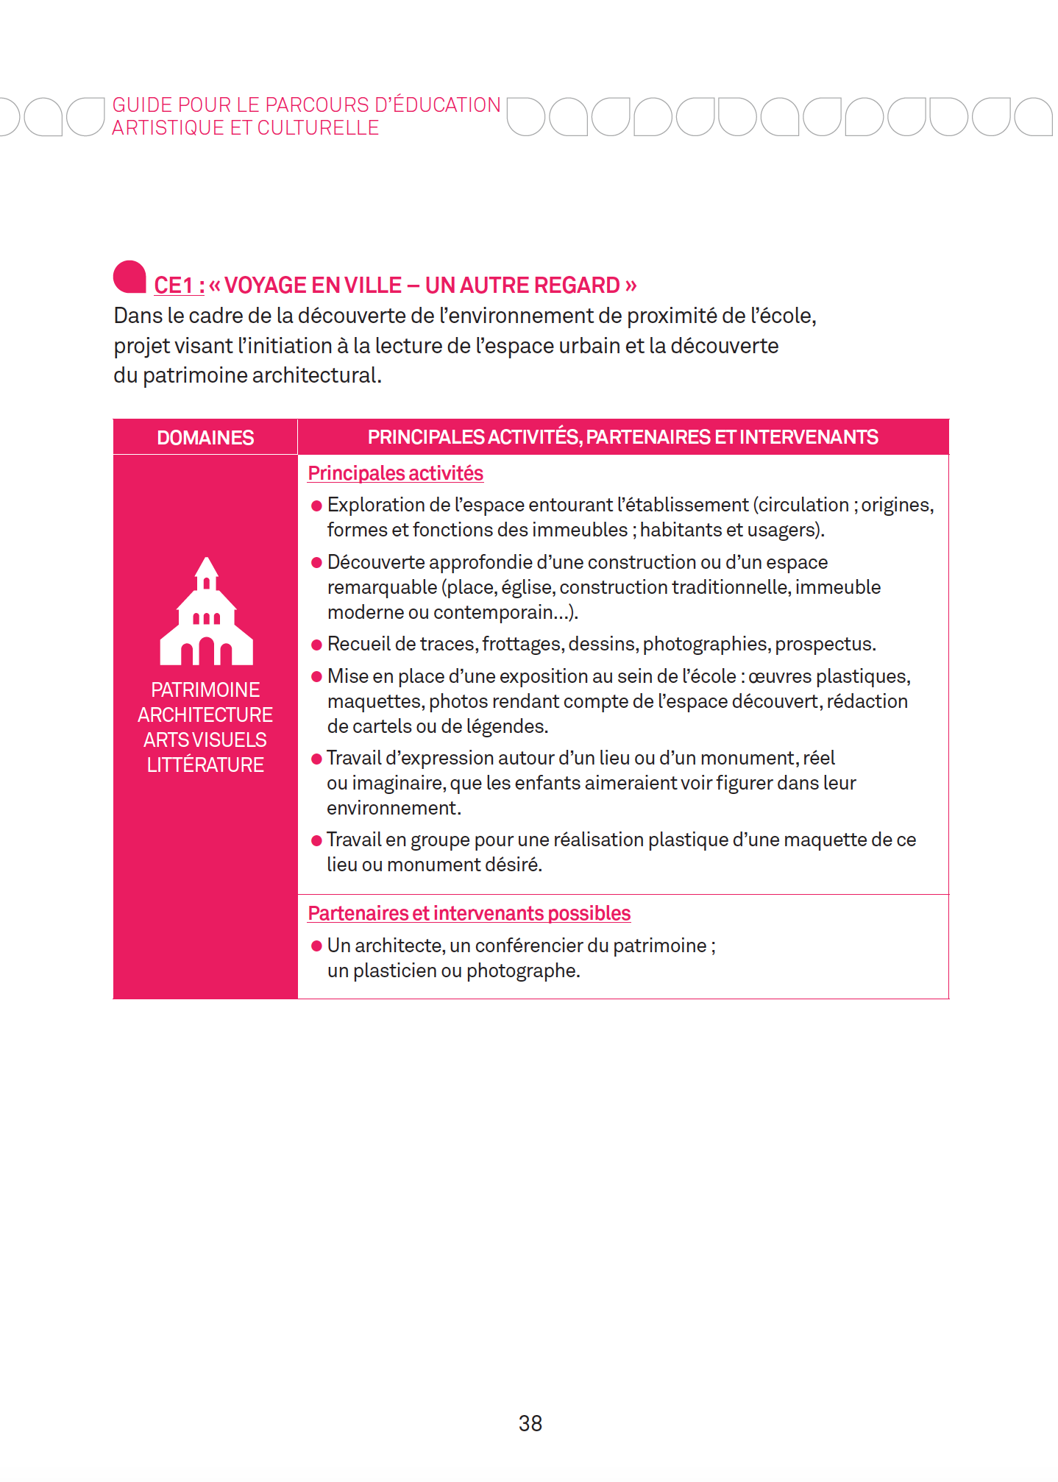

Slide 6
Le Parcours d’Éducation Artistique et Culturelle PÉAC
Une concertation
Une offre éducative cohérente, investissant les 6 grands domaines artistiques
Le volet culturel du projet d’école, garant de la cohérence du PÉAC.
Notes:
Que dit la circulaire ?
La construction du PÉAC résulte d’une concertation, (…)
afin de construire une offre éducative cohérente, (progressive et continue) (…) qui aille au-delà de la simple juxtaposition d’actions, dans tous les domaines des arts et de la culture.
Le volet du culturel du projet d’école et du projet de réseau est le garant de la cohérence du PÉAC de chaque élève.

Slide 7
La mise en œuvre du PÉAC en quelques points saillants
La pédagogie de projet
Les 3 piliers de l’éducation artistique et culturelle :
connaissances, pratiques, rencontres
Le partenariat
Le suivi
La notion de plaisir
Notes:
Quels en sont les points saillants ?
1. La circulaire réhabilite la pédagogie de projet à propos laquelle que les programmes de 2008 ne se sont pas distingués.
2. Une telle démarche doit permettre au mieux de conjuguer les 3 piliers de l’éducation artistique et culturelle que sont les connaissances, pratiques et rencontres (avec des œuvres, des lieux, des professionnels des arts et e la Culture).
→ Il est précisé que tous les projets à dimension artistique et culturelle sont inscrits dans le projet d’école.
La notion de partenariat en lien avec le 3ème pilier est très forte dans la circulaire.
Il est rappelé, dans le but de faciliter la démarche de projet et le partenariat (3), que vous avez la possibilité de proposer différentes formes de regroupements horaires, dans le respect, évidemment des volumes horaires des disciplines concernées et des programmes.
Autrement dit, il est possible de masser les enseignements sur une période, si tels projet le nécessite.
En terme de programmation, il est souhaitable qu’au moins une fois par cycle, un projet partenarial s’appuyant sur l’un des 6 grands domaines artistiques soit vécu par les élèves.
4. Chaque élève doit pouvoir conserver la mémoire de son parcours pour qu’il se l’approprie pleinement. Les actions auxquelles l’élève a participé pourront être recensées dans un document individuel sous forme papier ou sous forme électronique.
Une application proposée à titre expérimental dans le second degré en 2013 a permis d’ouvrir des portfolios en ligne pour enregistrer les étapes du PÉAC de chaque élève. Plusieurs collèges de notre département ont été « pilotes ». Un bilan de cette modalité de suivi sera fait et devrait permettre une utilisation à l’ensemble des établissements (premier et second degré) .
5. Enfin, la notion qui émaille tous les textes institutionnels relatifs à l’éducation artistique et culturelle depuis 2008 et laquelle je suis particulièrement sensible est la notion de PLAISIR ; le champ lexical de ce terme est d’ailleurs très développé.

Slide 8
Notes:
La mission culture s’est attelée l’an dernier à l’élaboration d’un outil « générique » que nous mettons à la disposition des directeurs pour appropriation et mise en œuvre du PEAC au sein de leur école.
Il ne s’agit que d’un exemple à l’appui duquel les équipes enseignantes peuvent adosser leur réflexion. Les documents conçus sont des outils et doivent rester de outils. Autrement dit si la proposition ne vous satisfait pas, vous êtes libre de créer vos propres documents de programmation et de suivi des enseignements artistiques et culturels.
Les difficultés liées à cette réflexion au profit de la mise en œuvre du PEAC sont multiples et nous nous y sommes intentionnellement heurtés pour vous faire une proposition satisfaisante.
Il est en effet plus aisé de concevoir une programmation dans les disciplines dites fondamentales pour lesquels les contenus d’enseignement sont prescrits. Vous avez donc la liberté de choisir les contenus d’enseignement dans les limites imposées par la circulaire (à savoir la couverture des six domaines artistiques, d’époques et de cultures variées…).
Il nous a par conséquent paru inconcevable d’établir une programmation figée de la maternelle au CM2 (pour l’instant car il s’agira dès la rentrée prochaine d’intégrer la 6ème à ce cycle, ce qui augmentera d’autant la difficulté de mise de œuvre), inconcevable donc d’envisager une programmation figée et reconductible chaque année ad vitam aeternam, ce qui priverait tout enseignant de sa liberté de choisir l’offre culturelle actuelle et locale.
Les outils que nous vous proposons sont donc annuels.

Slide 9
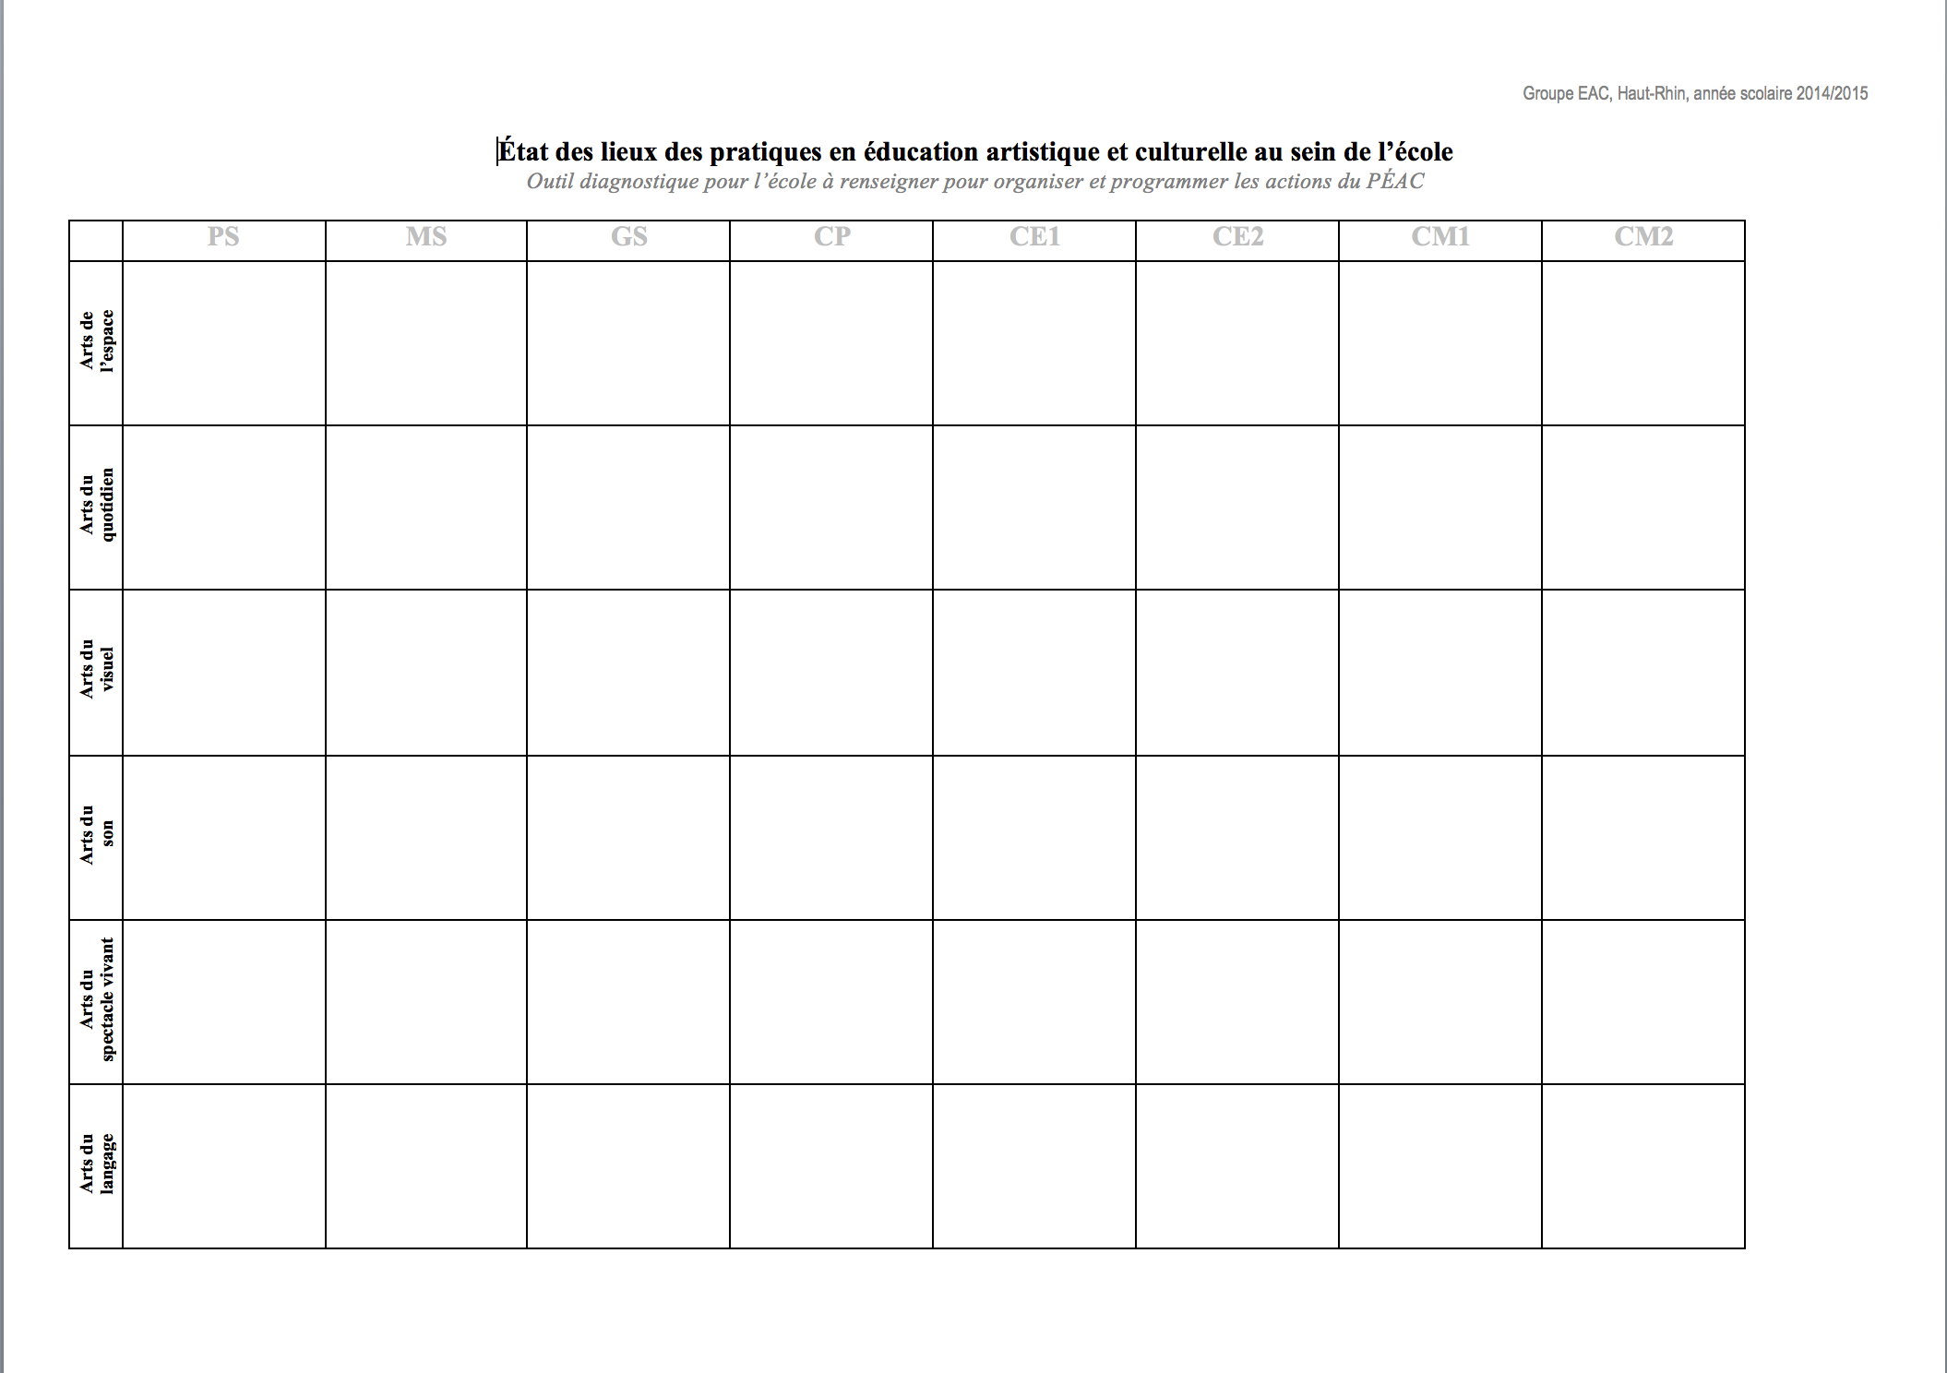
Notes:
1. Analyser les pratiques en Education Artistique et Culturelle au sein d’une école :
Tout d’abord pour initier la réflexion, prendre appui sur les pratiques déjà mises en œuvre par les enseignants.
S’appuyer sur ce que Philippe Meirieu appelle le « déjà là » pour construire intelligemment et collectivement le PEAC.
Renseigner :
Un outil diagnostique pour l’école afin de faire un état des lieux des actions d’éducation artistique et culturelle par classe.
Interroger les habitudes et les usages, la pertinence des actions
Faire émerger les manques (domaines artistiques non investis, absence de projet partenarial, de « cahier personnel d’histoire des arts » ou d’articulation entres les connaissances, les pratiques et les rencontres…)
Recenser les ressources disponibles (structures culturelles proches, lieux patrimoniaux, compétences des enseignants, ressources dans l’école…) afin de les mobiliser au service des enseignements
Ce diagnostic est essentiel permet de visualiser sur le plan collectif les permanences et les disparités qu’il convient d’équilibrer dans le cadre d’une programmation riche et cohérente de l’éducation artistique et culturelle.
COMMENT RENSEIGNER LE TABLEAU ?
→ Indiquer s’il s’agit d’un projet ou d’une séquence, le titre, les objectifs et s’il y a lieu l’intervenant
Ex : Projet architecture «l’école de mes rêves », réaliser des maquettes avec un architecte, son nom.
Ex : séquence sur le portrait, découvrir des œuvres d’époques et d’artistes différents, engager des pratiques artistiques autour de ce genre).
Remarques :
Modifier les documents selon la configuration de l’école : dans le cas de classes à plusieurs niveaux, (fusionner les colonnes), dans le cas d’une grande école où il y a plusieurs classes du même niveau (multiplier renseigner les colonnes, ou faire un tableau par cycle…)

Slide 10
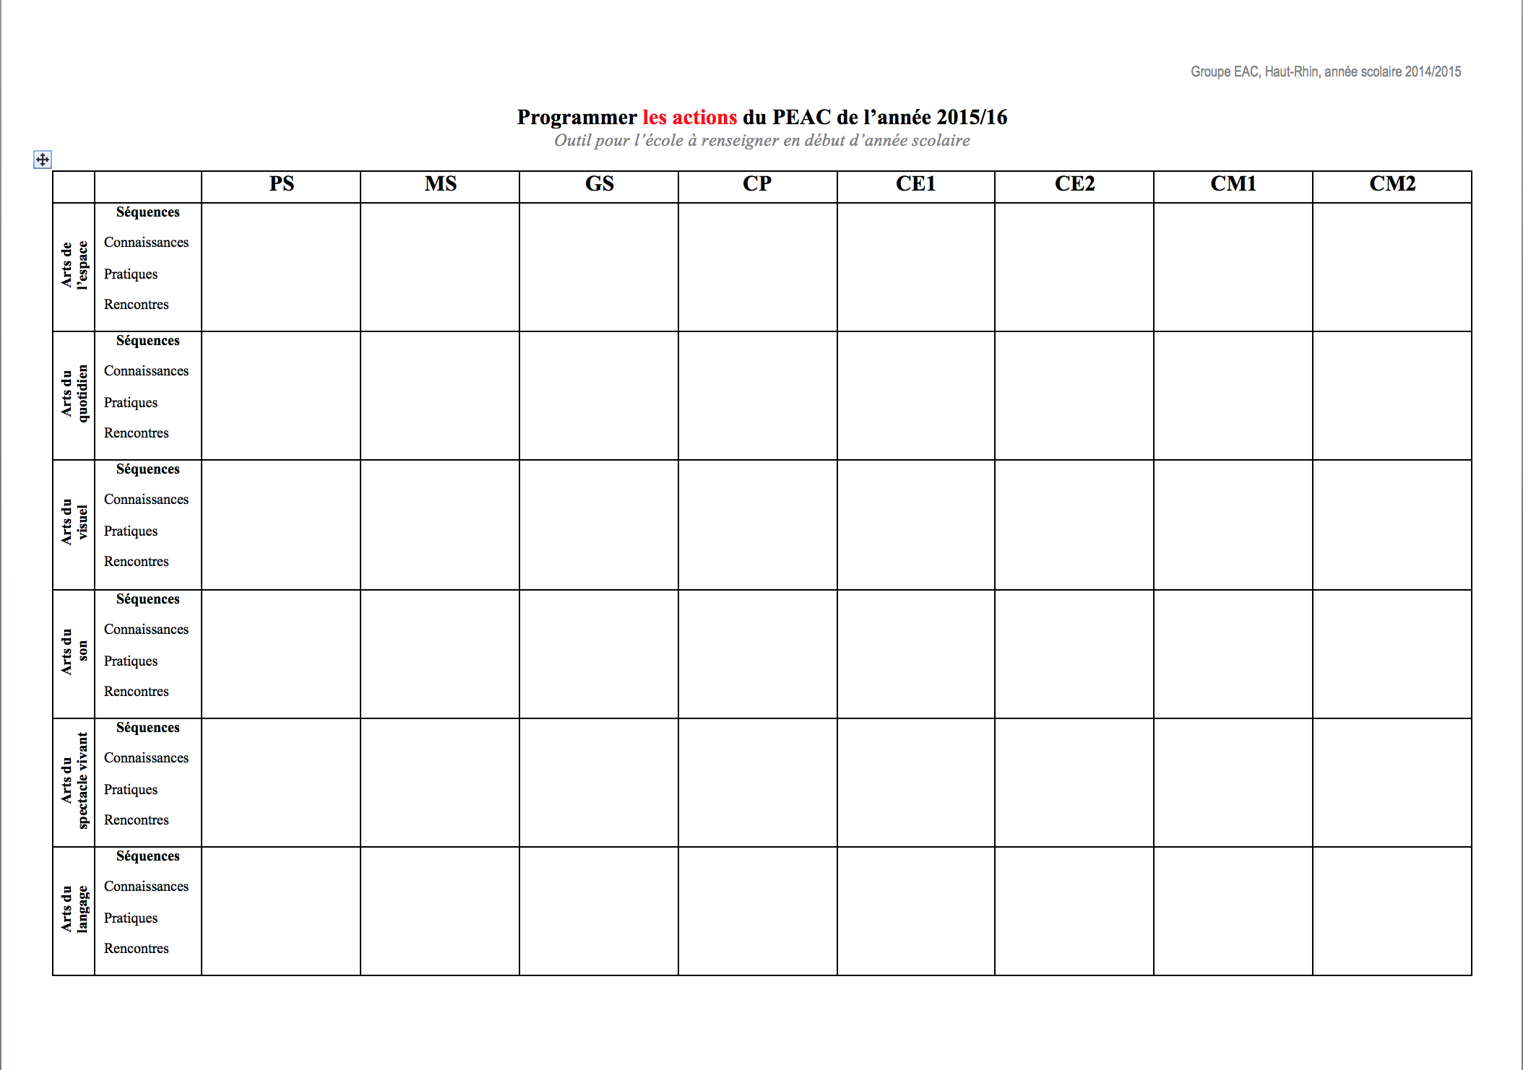
Notes:
2. Organiser et programmer les actions du Parcours d’Education Artistique et Culturelle :
Tableau à renseigner par l’ensemble des collègues en début d’année, lors d’un conseil des maîtres, après avoir cerné les disparités dans les pratiques professionnelles pour :
tendre vers un équilibre au sein des actions artistiques et culturelles
pour mettre en cohérence ces actions
pour garantir leur diversité
pour donner du sens à la notion de « parcours » sur l’ensemble de la scolarité d’un élève.
COMMENT RENSEIGNER LE TABLEAU ?
Indiquer les titres des séquences et des projets mis en œuvre, les connaissances à acquérir, les pratiques artistiques à engager, les rencontres à effectuer et s’il y a lieu l’intervenant dans le cadre d’un projet partenarial.

Slide 11
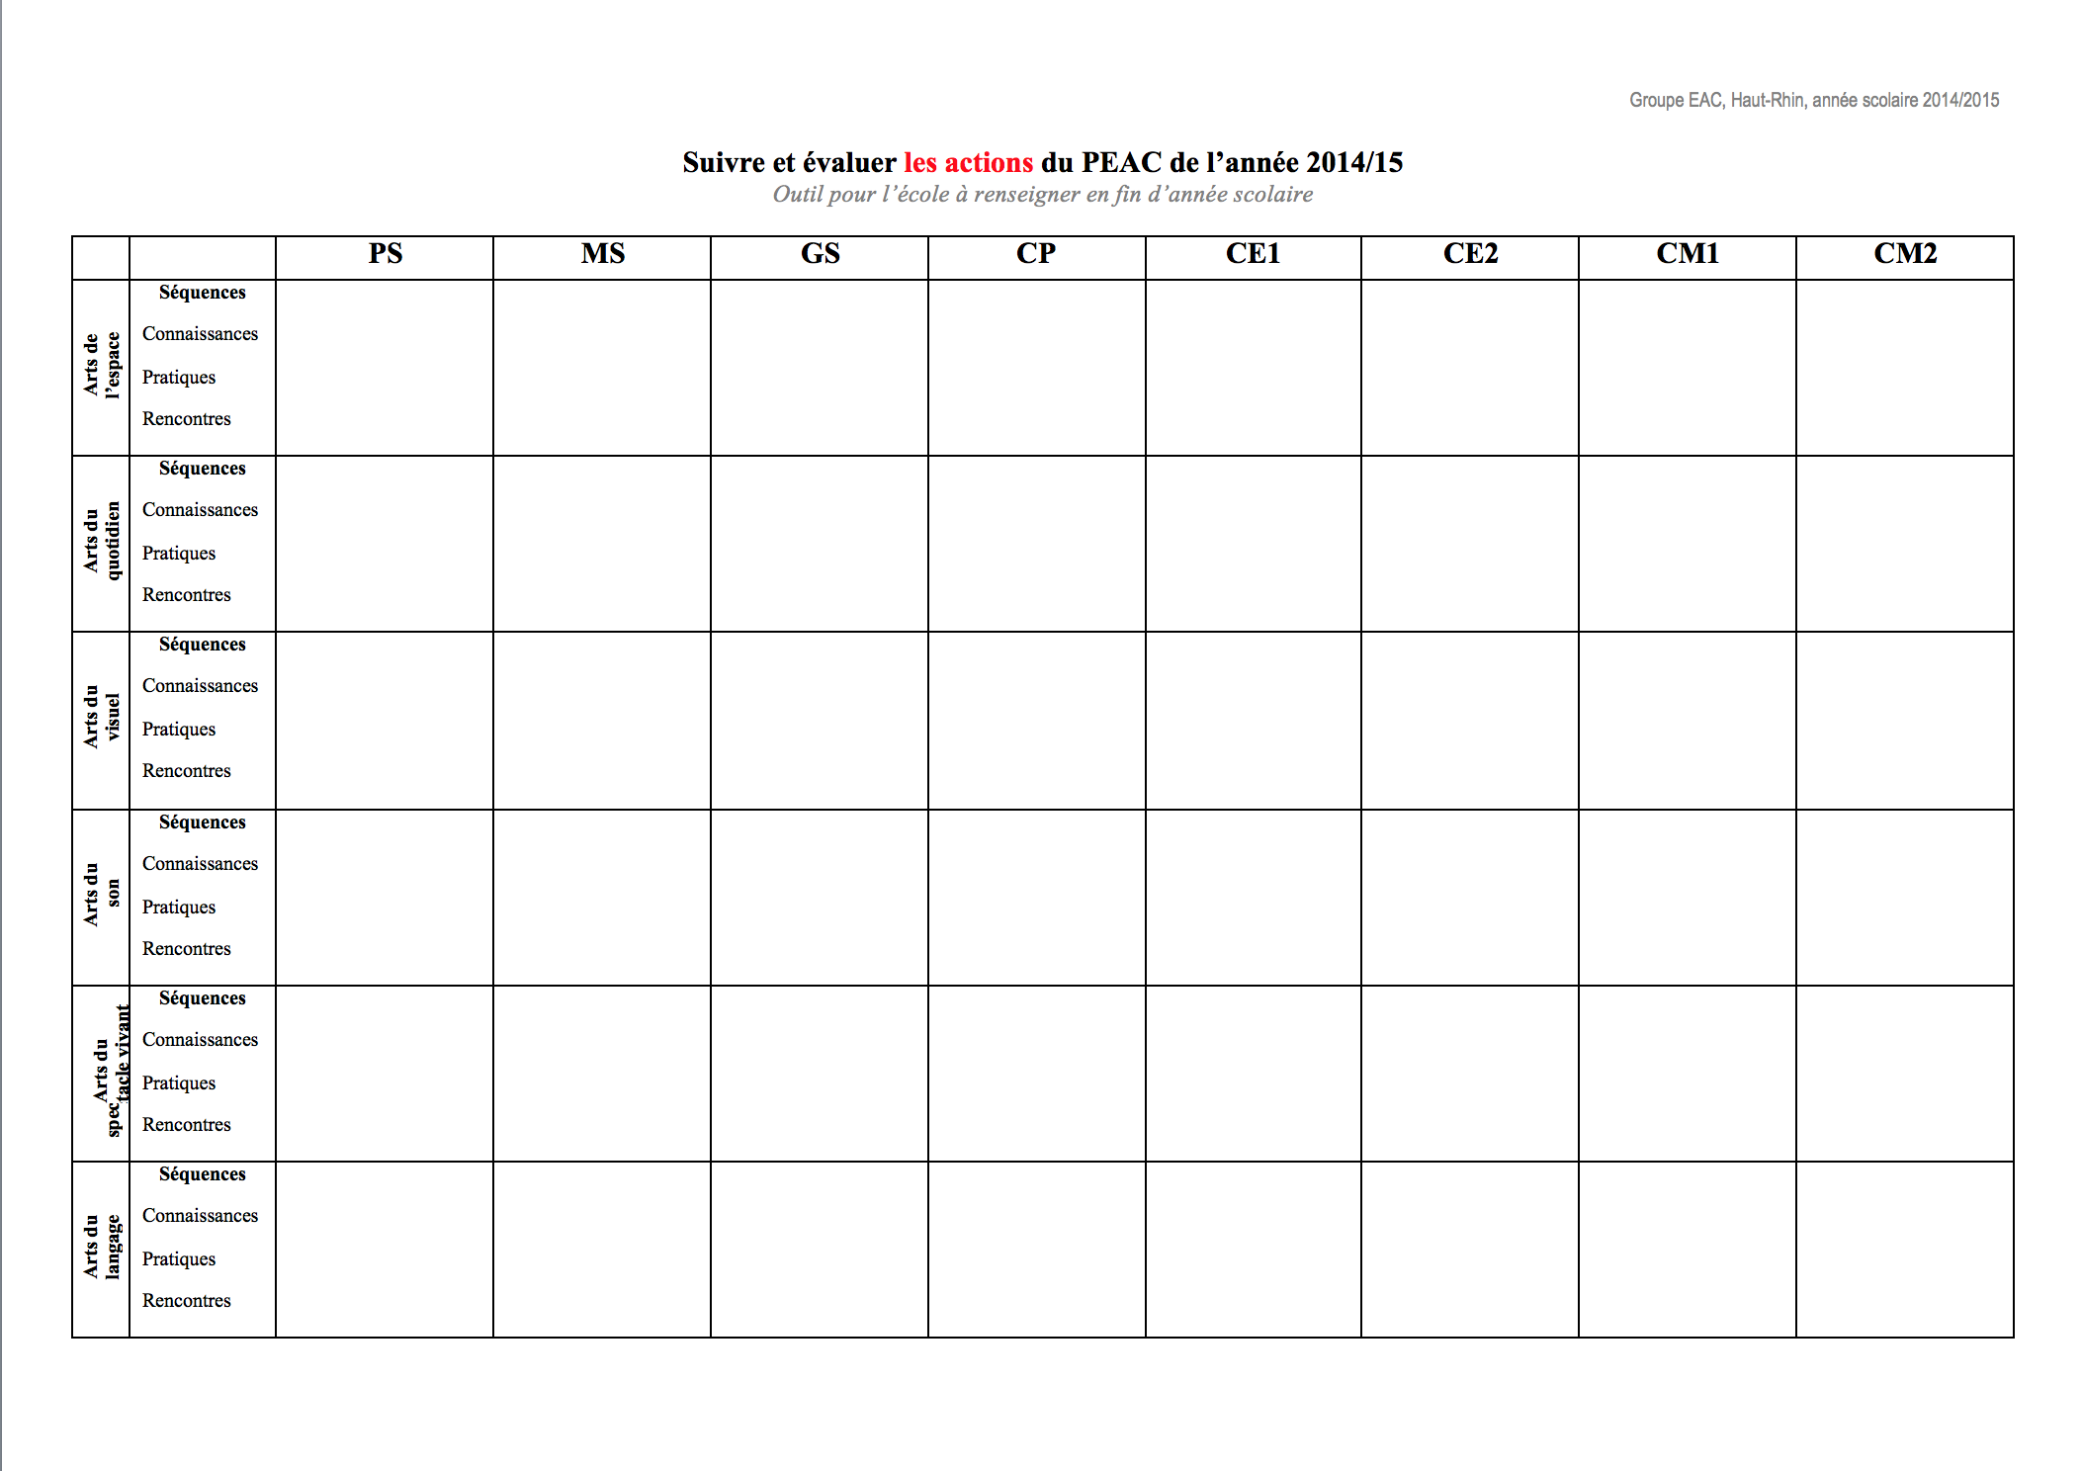
Notes:
3. Suivre et évaluer les actions du PÉAC :
Tableau à renseigner par l’ensemble des collègues en fin d’année, lors d’un conseil des maîtres, pour faire le bilan des actions prévues et effectivement mises en œuvre afin d’envisager au début de l’année suivante, une nouvelle programmation annuelle de l’éducation artistique et culturelle.
COMMENT RENSEIGNER LE TABLEAU ? Idem précédent
Indiquer les titres des séquences et des projets mis en œuvre, les connaissances à acquérir, les pratiques artistiques à engager, les rencontres à effectuer et s’il y a lieu l’intervenant dans le cadre d’un projet partenarial.

Slide 12
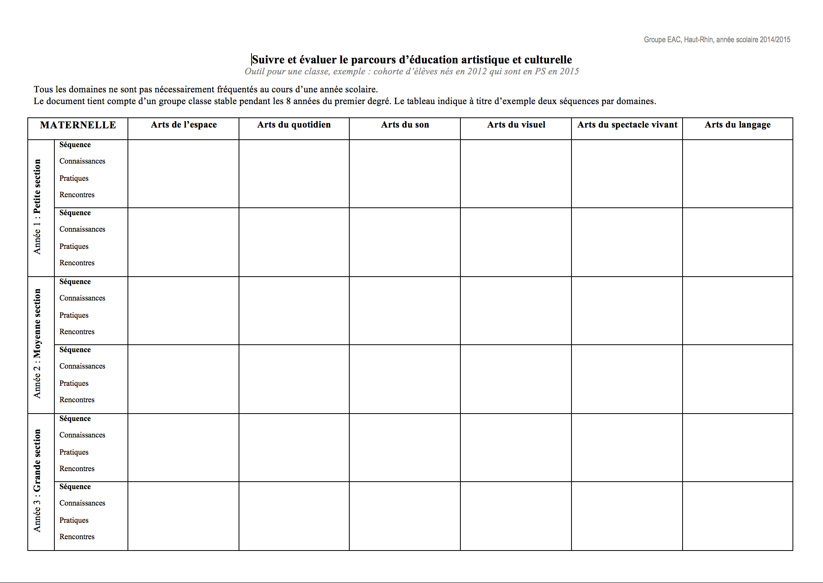
Notes:
Outils pour la classe, la cohorte d’élèves
Pour garder la trace (sous forme de tableau synoptique) des différents contenus d’enseignement en EAC dont cette cohorte a bénéficié au cours de sa scolarité.

Slide 13
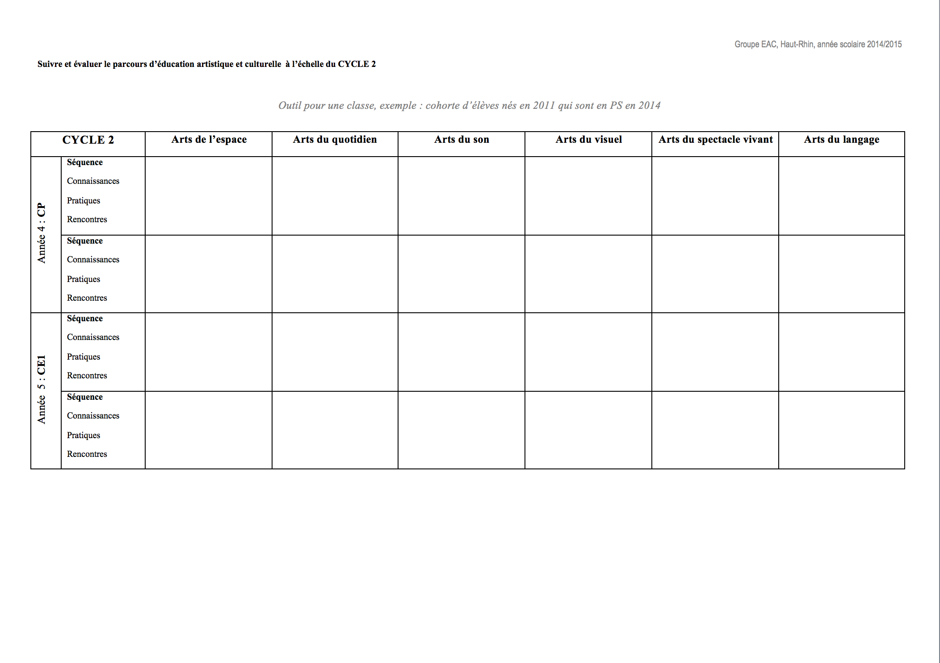

Slide 14
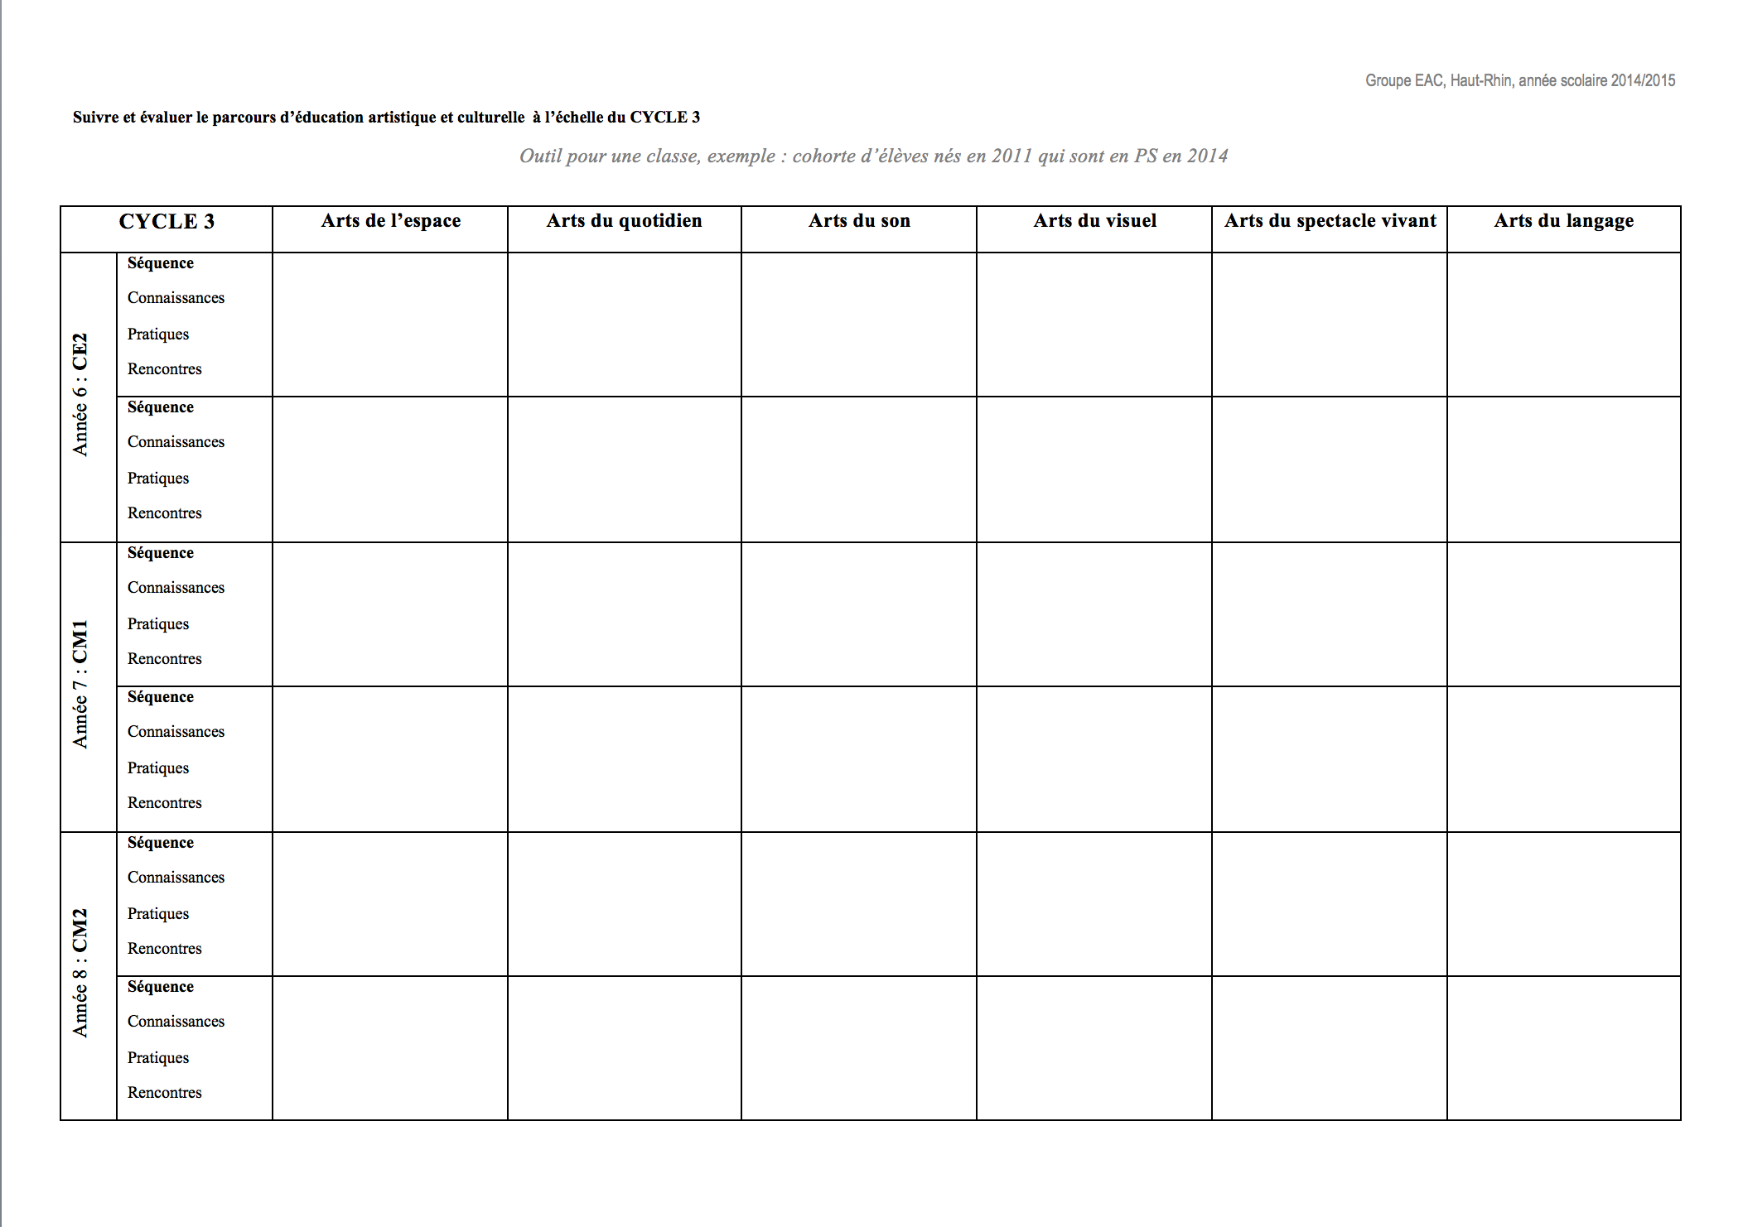

Slide 15
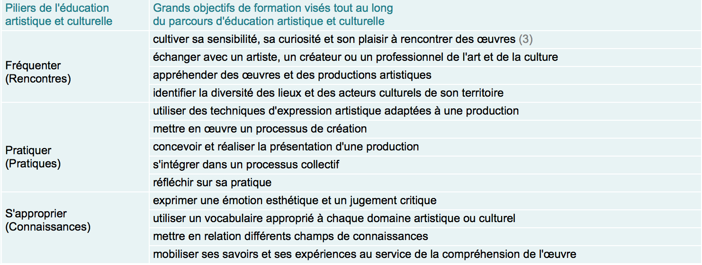
Notes:
L’arrêté du premier juillet 2015 paru au J.O. du 7 7 15, rappelle la nécessité de mettre en œuvre le Parcours d’éducation artistique et culturelle et propose en annexe, pour la première fois dans l’histoire de l’éducation nationale :
de « grands objectifs de formation » au nombre de 4 ou 5 par pilier,
des repères de progression associés pour construire ce parcours
ainsi qu’un tableau mettant en regard la contribution de l’éducation artistique et culturelle au projet de formation défini par le SCConnaissances, Compétences, Culture.

Slide 16
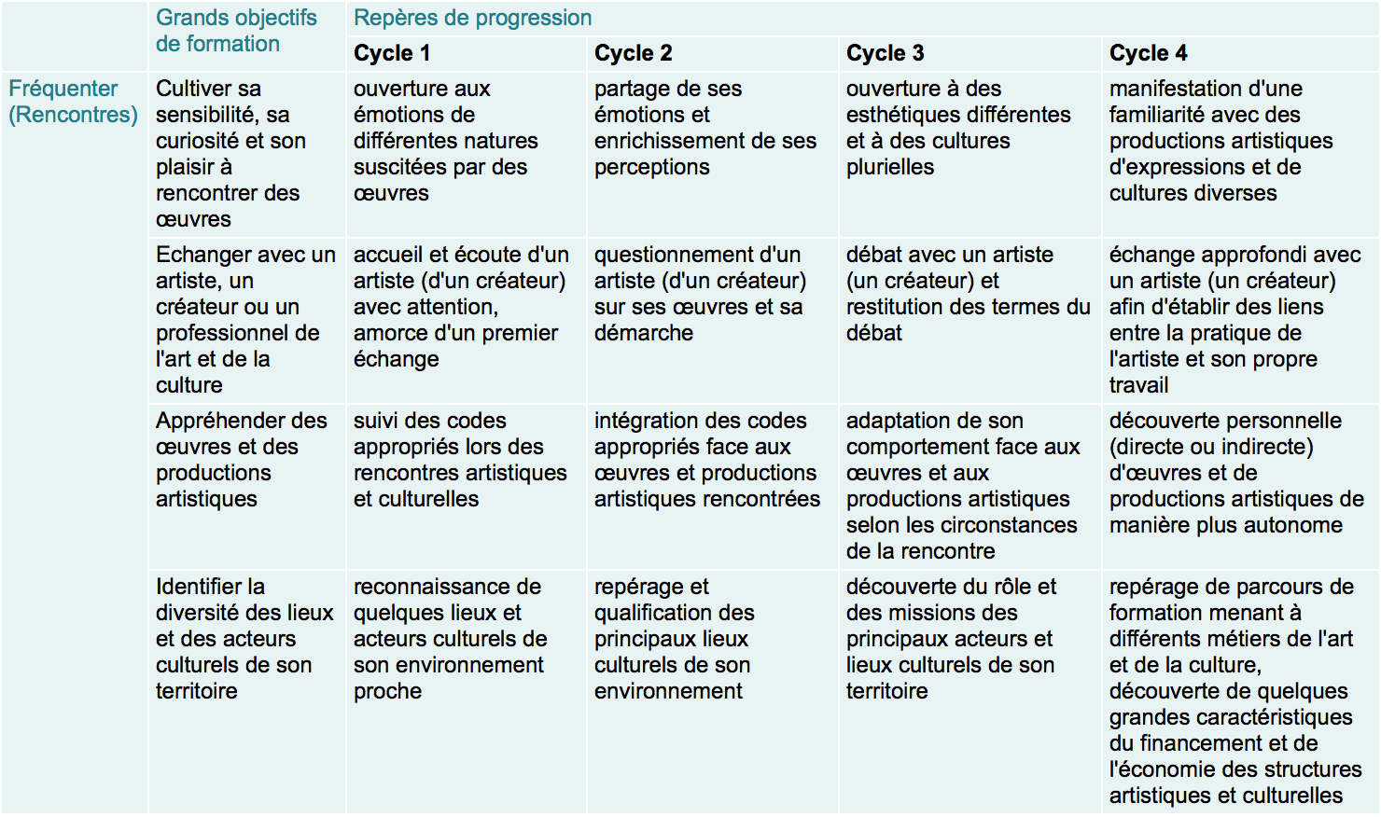

Slide 17
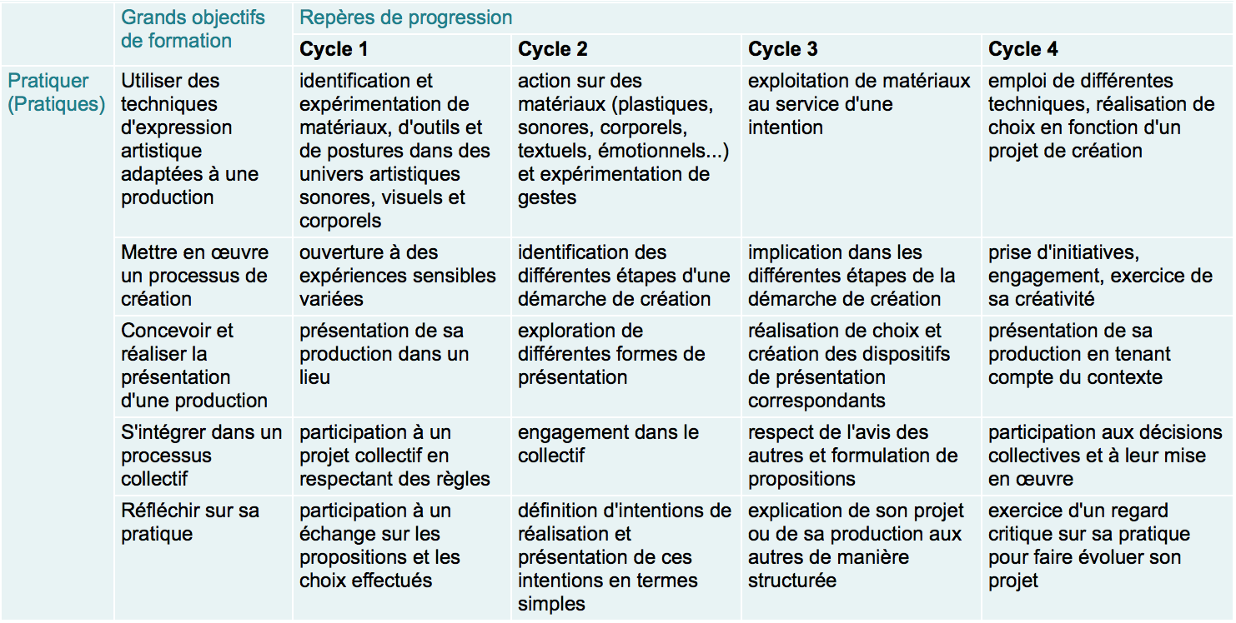

Slide 18
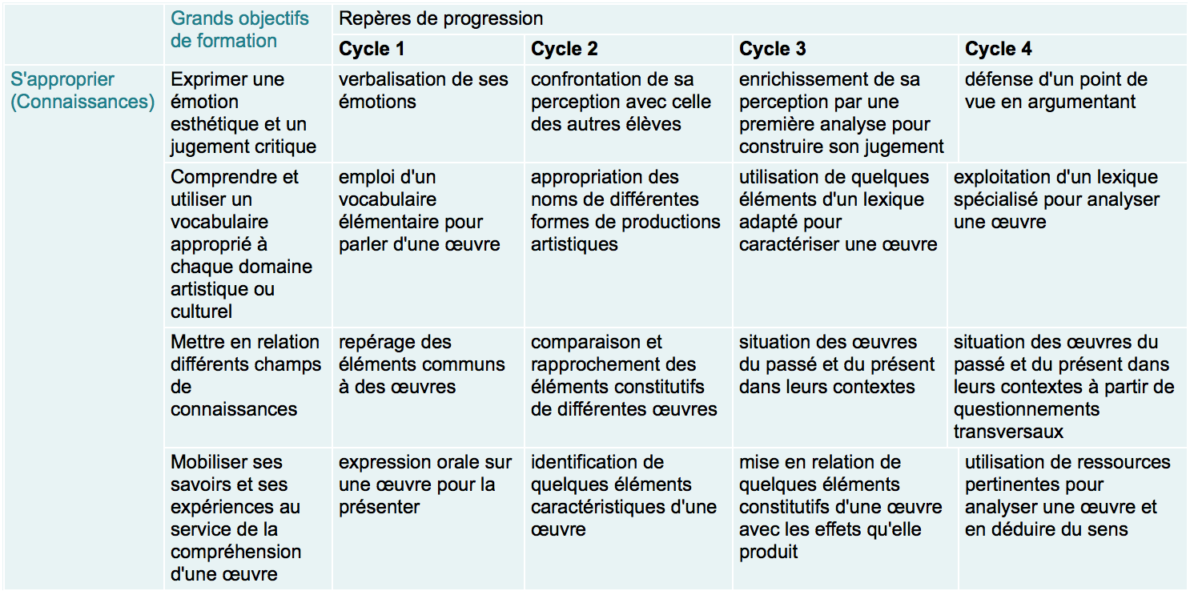

Slide 19
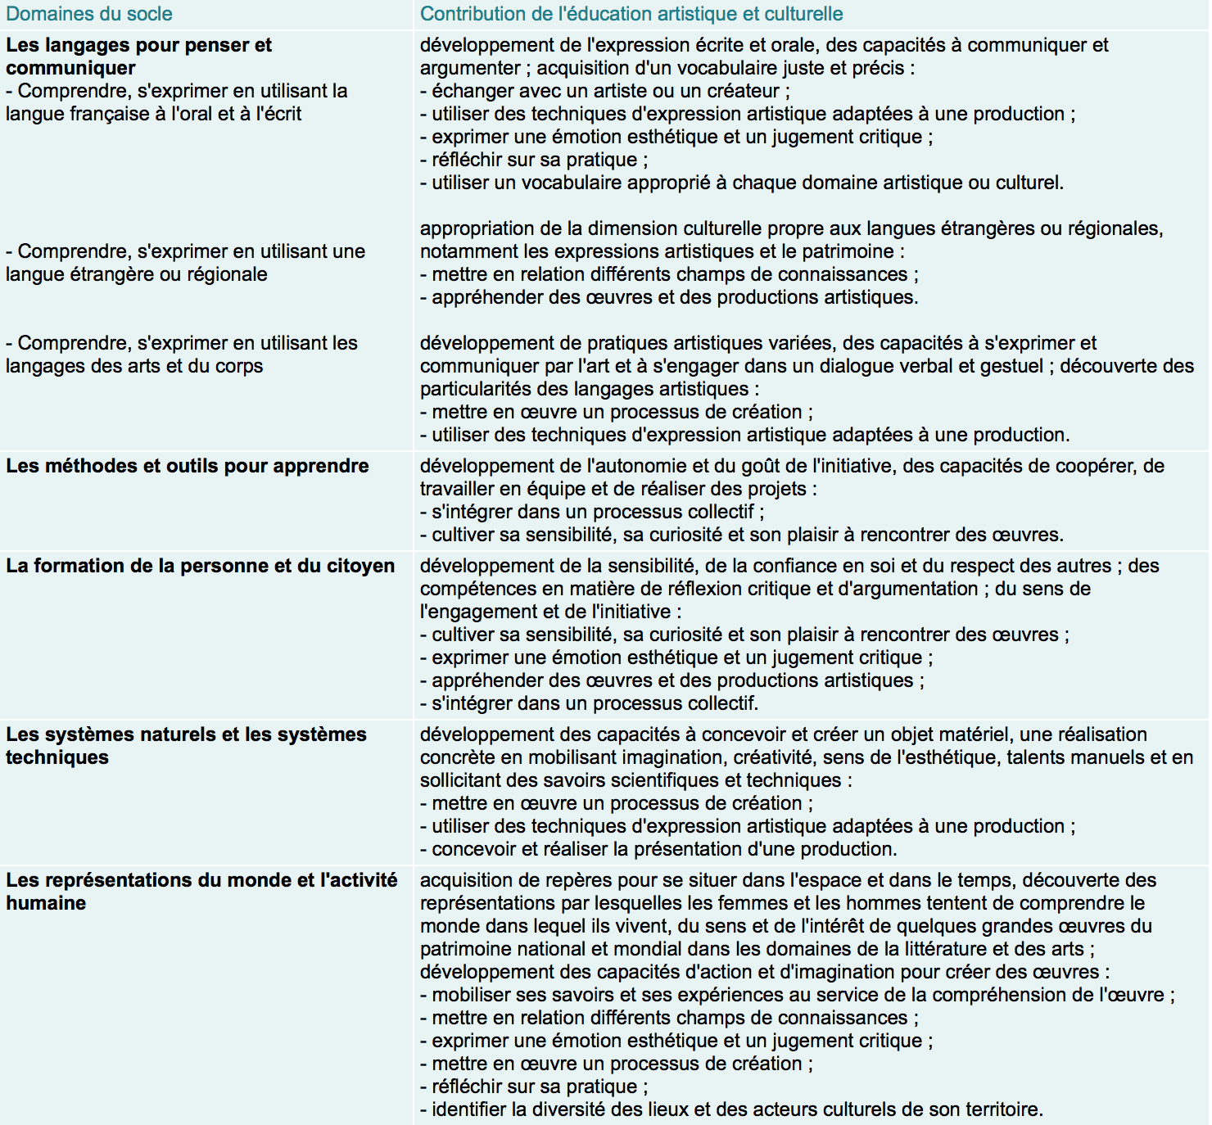
Notes:
On recense plus d’une trentaine d’occurrences du Parcours d’Éducation Artistique et Culturelle dans le projet de programme pour l’élémentaire, ce qui atteste de l’importance accordée à sa mise en œuvre.
Cet enseignement n’en est que renforcé et le sera encore davantage, -malheureusement- suite à la série d’attentats dont la France a été la cible depuis le début de l’année 2015.

Slide 20
Déclaration commune du 20 novembre 2015
« Face à cette violence et aux tentatives de bouleverser nos modes de vie, nos convictions et nos libertés, la culture, encore davantage que par le passé, a une contribution cruciale a fournir en faveur de l’ouverture des esprits, de la tolérance, du dialogue interculturel, de l’intégration et du respect de l’autre.
Face à l’intolérance, à la xénophobie, à l’obscurantisme, aux fanatismes de tous genres et à la radicalisation, la culture est l’une des réponses essentielles que l’Europe doit opposer.
Notes:
En effet, Fleur Pellerin, ainsi que ses homologues européens en charge du Ministère de la Culture ont signé le 20 novembre dernier une déclaration commune en faveur de la promotion de la Culture et de la lutte contre la barbarie et le crime par une ambition renouvelée pour la Culture en Europe, au service d’un horizon partagé, dont nous avons plus que jamais besoin. Plus que jamais, précisent-ils « La culture est l’une des réponses essentielles que l’Europe doit opposer » au fanatisme, à la radicalisation, à la xénophobie et au racisme.

Slide 21
« Car la culture, c’est aussi aller prendre un verre ensemble, partager un repas, suivre un match de foot ou s’enthousiasmer sur les mêmes musiques. C’est utiliser des mots, des notes, des caricatures pour défendre ses valeurs et ses causes, quelles qu’elles soient. C’est une certaine idée de la liberté, de la diversité, du vivre ensemble, de l’ouverture à l’autre. C’est aussi une façon dont nous donnons collectivement du sens à notre existence et de la profondeur à nos vies. La culture libère autant qu’elle rassemble. C’est ainsi qu’elle fait de nous es citoyens. »
Notes:
Exemple de l’Italie

Slide 22
Synthèse
Cahier personnel d’histoire des arts
6 domaines artistiques
Offre éducative cohérente, riche et variée
Expérience esthétique
-
Plaisir
Parcours d’éducation artistique et culturelle
3 piliers : Connaissances
Pratiques
Rencontres
Suivi pour chaque élève
Projet
-
Partenariat
Projet d’école –
de réseau
Notes:
Défilement des animations puis éclairage :
En noir, 2008
En rose, les permanences de 2008 à 2013.
En mauve, 2013
Mettre en œuvre le PEAC ne peut donc se faire qu’en équipe, et pas de manière individuelle.
Si chacun fait ce qu’il veut dans le respect des attentes institutionnelles, c’est déjà bien, mais insuffisant pour satisfaire les exigences de continuité, de progressivité et de suivi.
Pour s’engager dans une réflexion qui permette de formaliser les actions artistiques et culturelles (envisagées ou en cours), inscrites dans le projet d’école et ou dans le projet de réseau, il convient de penser et d’utiliser des outils efficaces, de compter sur les compétences de chacun…
La journée des arts à l’école dont la promotion s’est accompagnée d’une circulaire dans les écoles a précisément pour vocation de valoriser les initiatives dans le cadre de l’EAC.
Enfin formation pour l’aide à l’élaboration de projets partenariaux.

